Slide 1
MATLAB (1) - úvod do programovania vedeckých problémov
LS 2018, 7.predn.

Slide 2
MATLAB (1) - úvod do programovania vedeckých problémov, LS 2018
Program predmetu:
1. týždeň: úvod, základné info o Matlabe, pracovné prostredie Matlabu,
interaktívny režim, prvé info o písaní skriptov
týždeň: základné operácie s maticami, import a export dát,
základné grafické zobrazovanie (grafy a mapy)
týždeň: práca s reťazcami, práca so súbormi
týždeň: pokročilejšia grafika - popis grafov a máp, 2D grafy
týždeň: príkazy, stavba programov, M-súborov
6. týždeň: funkcie – zabudované v Matlabe, tvorba vlastných funkcií
7. týždeň: tvorba vlastných aplikácií,
práca s GUI (Graphical User Interface)
8. týždeň: tvorba vlastných aplikácií, nástroj GUIDE
pozn.: zmeny vyhradené

Slide 3
MATLAB (1) - úvod do programovania vedeckých problémov, LS 2018
Obsah (7. prednáška)
GUI – základné pojmy a princípy
Koncepcie tvroby GUI v prostredí Matlab
Posúvanie premenných medzi funckiami
GUI ‘objects handle’

Slide 4
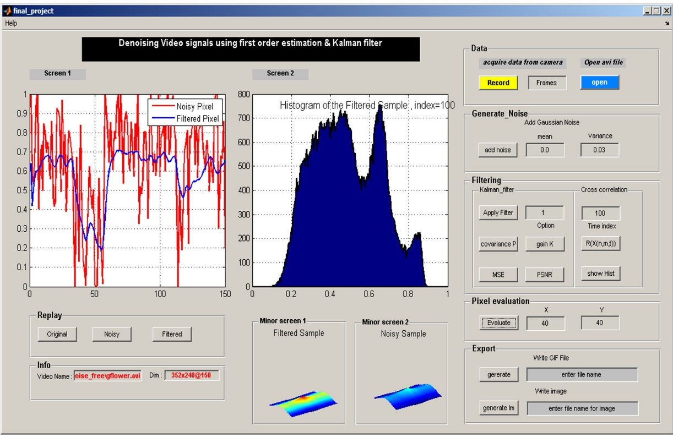
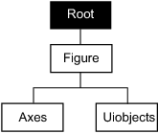
MATLAB (1) - úvod do programovania vedeckých problémov, LS 2018
GUI – graphic user interface
grafická nadstavba skriptov, ktorá slúži na interaktívne ovládanie funkcií
do GUI všetky viditeľné prvky generované spustením akéhokoľvek m-súboru patria do GUI

Slide 5
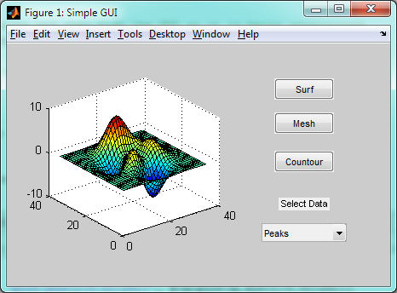
MATLAB (1) - úvod do programovania vedeckých problémov, LS 2018
Príklad zdrojového kódu s GUI
copyfile(fullfile(docroot, 'techdoc','creating_guis',...
'examples','simple_gui*.*')),fileattrib('simple_gui*.*', '+w');
guide simple_gui.fig;
edit simple_gui.m

Slide 6
MATLAB (1) - úvod do programovania vedeckých problémov, LS 2018
Základné spôsoby tvorby GUI v Matlabe:
programovaním
GUI je tvorené priamo písaním príkazov do m-súboru čo je samozrejme viac časovo náročné. Takto vytvorené rozhranie je však spravidla jednoduchšie na pochopenie ‘cudzieho’ kódu, kompaktnejšie a recyklovateľné
pomocou nástroja GUIDE
Interaktívna tvorba grafického rozhrania (vyvoláva sa príkazom guide), kde sa pomocou myši dajú jednoducho umiestňovať jednotlivé ovládacie prvky. Ich parametre a rozmiestnenie je uložené v binárnom *.fig súbore, zároveň je generovaný aj kód s funkciami, pre aktívne prvky, ktorým treba doplniť jadrá funkcií
pomocou nástroja App Designer
Interaktívny nástroj, ktorý umožňuje použitie rozšírenej palety ovládacích prvkov. Výsledkom je kompilovaná aplikácia v formáte *.mlapp. Programovanie jadra aplikácie je kombináciou jazykov Matlab a C

Slide 7
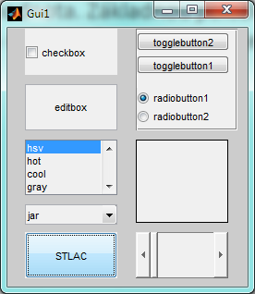
MATLAB (1) - úvod do programovania vedeckých problémov, LS 2018
Vytvorenie ovládacích prvkoch príkazom uicontrol
handle = uicontrol('PropertyName1',PropertyValue1,...)
Príkaz na tvorbu aktívnych prvkov GUI nemá pevný syntax - zadáva sa vždy dvojica príkazov názov položky a jej hodnota. Základnou položkou rozhodujúcou o type prvku je ‘style’, ktorá môže byť nastavená na jednu z nasledujúcich možností:
‘checkbox’
‘edit’
‘frame’
‘listbox’
‘popupmenu’
‘pushbutton’
‘radiobutton’
‘slider’
‘text’
‘togglebutton’

Slide 8
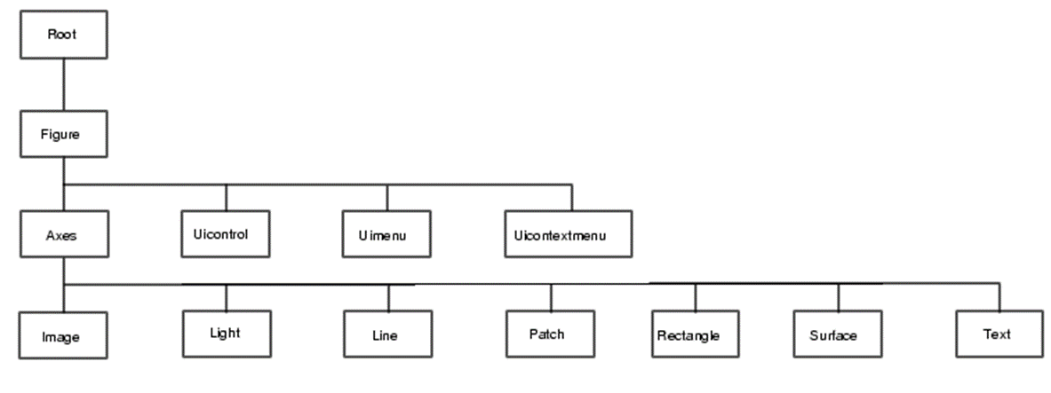
MATLAB (1) - úvod do programovania vedeckých problémov, LS 2018
Vytvorenie ovládacích prvkoch príkazom uicontrol
handle = uicontrol('PropertyName1',PropertyValue1,...)
clc;clear all;close all
figure;
uicontrol('Style','PushButton');

Slide 9
MATLAB (1) - úvod do programovania vedeckých problémov, LS 2018
Nastavenie polohy objektu GUI
výber vhodnej jednotky - ‘Units’
[ inches | centimeters | normalized | points | pixels ]
zadefinovanie vektora s polohou - ‘Position’
[zľava, zdola, šírka, výška]
clc;clear all;close all
figure;
uicontrol('Style','PushButton','Position',[200,200,100,50]);

Slide 10
MATLAB (1) - úvod do programovania vedeckých problémov, LS 2018
Nastavenie vzhľadu objektu GUI
zadanie zobrazovaného textu objektu - ‘string’
- napr. názov tlačidla, text checkboxu
špeciálny prípad – popupmenu – jednotlivé riadky sa oddeľujú znakom | (leží na tej istej klávese ako ň)
nastavenie preddefinovanej hodnoty – ‘value’
zadáva sa vždy numerická hodnota
určuje napr. predvolený riadok popupmenu, zaškrtnutie checkboxu,..
Všetky nastavenia nájdete v helpe Matlabu pod heslom Uicontrol Properties (podobne aj Figure Properties, Axes Properties, ...)

Slide 11
MATLAB (1) - úvod do programovania vedeckých problémov, LS 2018
Príklad:
clc;clear all;close all
figure('MenuBar','none','Name','Gui2','NumberTitle','off','Position',[500,200,300,100],'resize','off');
uicontrol('Style','PushButton','String','STLAC','Position',[100,25,100,50]);
Aké jednotky sú nastavené?

Slide 12
MATLAB (1) - úvod do programovania vedeckých problémov, LS 2018
Callback – vyvolanie funkcie
Položka Callback zabezpečuje vyvolanie konkrétneho príkazu alebo funkcie pri použití prvku GUI – napr. pri stlačení tlačidla
Príkaz môže byť spustený priamo v definovaní poľa Callback, musí byť však zapísaný ako textový reťazec (string)
clc;clear all;close all
figure('MenuBar','none','Name','Gui2','NumberTitle','off','Position',[500,200,300,100],'resize','off');
uicontrol('Style','PushButton','String','STLAC','Position',[100,25,100,50],'CallBack','disp(''Hello world'')');
alebo

Slide 13
MATLAB (1) - úvod do programovania vedeckých problémov, LS 2018
Callback – vyvolanie funkcie
Použiteľnejšou formou je definovanie tzv. anonymnej funkcie do poľa Callback
Volanie (handle funkcie)
@moja_funkcia
Zápis
function moja_funkcia(src, eventdata)
Jadro funkcie – sled príkazov
Pozor – funkcie volané z Callbacku prvkov GUI môžu byť buď uložené v samostatných súboroch alebo definované v tom istom m-súbore ako prvok GUI, avšak vtedy musia byť volané zvnútra funkcie

Slide 14
MATLAB (1) - úvod do programovania vedeckých problémov, LS 2018
Callback – vyvolanie funkcie
function GUI2_fcn
close all, clear all, clc
figure('MenuBar','none','Name','Gui2','NumberTitle','off','Position',[500,200,300,100],'resize','off');
uicontrol('Style','PushButton','String','STLAC','Position',[100,25,100,50],'CallBack',@button_callb);
function button_callb(src, eventdata)
disp('Hello world')
Všimli ste si nejakú zmenu v chovaní Matlabu?

Slide 15
MATLAB (1) - úvod do programovania vedeckých problémov, LS 2018
Callback – posúvanie premenných
Posúvanie umožňuje využívanie premenných vnútri volaných funkcií, vytvorených inými funkciami alebo príkazmi mimo volanú funkciu
2 Spôsoby posúvania:
Definovanie globálnych premenných
na začiatku každej funkcie určíme premenné, ktoré chceme zdielať s ostatnými funkciami
Adresované posúvanie
Pribalenie potrebných premenných do poľa volania anonymnej funkcie. V tomto prípade treba pripraviť túto funkciu na to, že jej bude posúvaná nejaká premenná

Slide 16
MATLAB (1) - úvod do programovania vedeckých problémov, LS 2018
Definovanie globálnych premenných
Globálne premenné sú spoločné pre všetky funkcie, ktoré ich majú definované. Zdieľanie je v tomto prípade obojsmerné, čiže ak zmení volaná funkcia túto premennú, bude zmenená pre všetky ostatné funkcie.
function GUI2_fcn
close all, clear all, clc
global s
figure('MenuBar','none','Name','Gui2','NumberTitle','off','Position',[500,200,300,100],'resize','off');
s='Hello world ';
uicontrol('Style','PushButton','String','STLAC','Position',[100,25,100,50],'CallBack',@button_callb);
function button_callb(src, eventdata)
global s
disp(s)
s = repmat(s,1,2);

Slide 17
MATLAB (1) - úvod do programovania vedeckých problémov, LS 2018
Adresované posúvanie
Zbalenie handlu funkcie a posúvaných premenných do je tzv. bunkovej premennej pomocou zložených zátvoriek { }. Zdieľanie je jednosmerné - čo sa vo funkcii stane, vo funcii aj ostane ;)
function GUI2_fcn
close all, clear all, clc
figure('MenuBar','none','Name','Gui2','NumberTitle','off','Position',[500,200,300,100],'resize','off');
s='Hello world';
uicontrol('Style','PushButton','String','STLAC','Position',[100,25,100,50],'CallBack',{@button_callb,s});
function button_callb(src, eventdata,s)
disp(s)
s = repmat(s,1,2);

Slide 18
MATLAB (1) - úvod do programovania vedeckých problémov, LS 2018
GUI handle
Špeciálny typ premennej, ktorá umožňuje pristupovať opakovane k už vytvoreným objektom a upravovať ich vlastnosti
Obsahuje všetky prístupné vlastnosti objektu, spolu s jej hodnotou ('PropertyName1',PropertyValue1,...)
Aby sa nám handle objektu uložil do workspace, musíme tieto objekty otvárať spolu s definovaním premennej pre handle
Figure_handle = figure

Slide 19
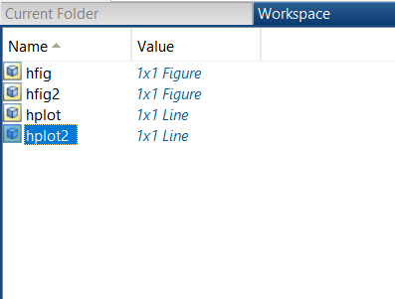
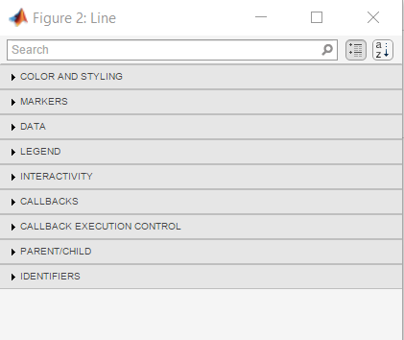
MATLAB (1) - úvod do programovania vedeckých problémov, LS 2018
GUI handle - úprava
clc;clear all;close all
hfig = figure('Name','Gui3','NumberTitle','off')
hplot = plot(-20:20,(-20:20).^2)
hfig2 = figure('Name','Gui3','NumberTitle','off')
hplot2 = plot(-20:20,(-20:20).^2)

Slide 20
MATLAB (1) - úvod do programovania vedeckých problémov, LS 2018
Príkazy set a get
Tieto príkazy slúžia na vstup do uložených handlov a pomocou nich môžeme ‘vytiahnuť’ (príkaz get) hodnoty všetkých alebo konkrétne zvolených vlastností
% vypise vsetky polozky handlu hfig (1. obrazok)
get(hfig)
% zapise do premennej hfig_pos polohovy vektor 1. obrazku
hfig_pos=get(hfig,'position')
Príkazom set môžeme tieto vlastnosti meniť
% znizi vsetky zlozky polohoveho vektora o 10% (obrazok 1 by sa mal
% zmensit a posunut do laveho dolneho rohu)
set(hfig,'position',hfig_pos-hfig_pos*0.1)

Slide 21
MATLAB (1) - úvod do programovania vedeckých problémov, LS 2018
Niekoľko používaných príkazov
gcf – vráti handle aktuálneho obrázku
gca – vráti handle aktuálnej osi
parent – položka v príkaze get vráti nadradené objekty
children – položka v príkaze get vráti podradené objekty
tag – položka v príkaze set priradí objektu zadané označenie
findobj – vyhľadá objekt podľa zadanej položky a jej hodnoty

Slide 22
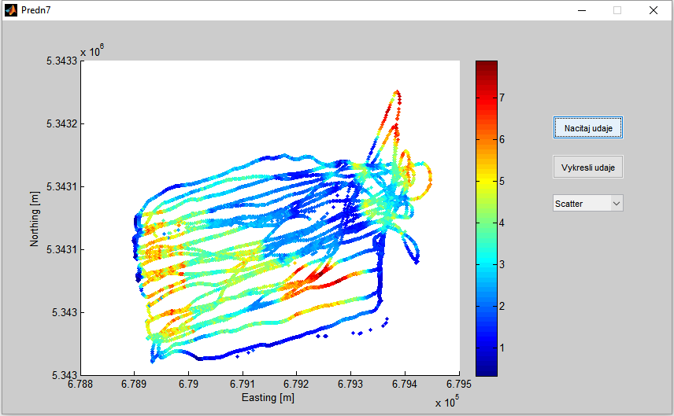
MATLAB (1) - úvod do programovania vedeckých problémov, LS 2018
Testovací skript nájdete na webstránke kaeg.sk
Zoznam súborov:
predn7_GUI.m
sonar_S1.dat
sonar_S2.dat

Slide 23
MATLAB (1) - úvod do programovania vedeckých problémov, LS 2018
Niekoľko zaujímavých stránok o Matlabe
http://www.mathworks.com/matlabcentral/
najkompletnejšie fórum pre uživateľov Matlabu spravované priamo spol. Mathworks
množstvo užitočných skriptov na stiahnutie (Fileexchange)
sekcia Cody
http://www.matlab.sk/
1. slovenské fórum

Slide 24
MATLAB (1) - úvod do programovania vedeckých problémov, LS 2018
Zadanie:
Skúste doplniť do skriptu funkciu, ktorá by zapínala/vypínala vykresľovanie polohy meracích bodov na plošnej mape (image map). Ako jedna z možných realizácii sa ponúka využitie checkbox-u. Okrem tohoto riešenia je však viacero ďalších možností, výber nechávam na Vás, dôležité je aby užívateľ mal interaktívnu možnosť výberu.

